Slide 1
砼智造HPC高性能混凝土技术应用
贵阳万科＆砼智造科技

Slide 2
目 录
行业现状分析
出厂前控制
物流运输控制
施工及质量控制
砼智造应用实施
砼智造技术应用

Slide 3
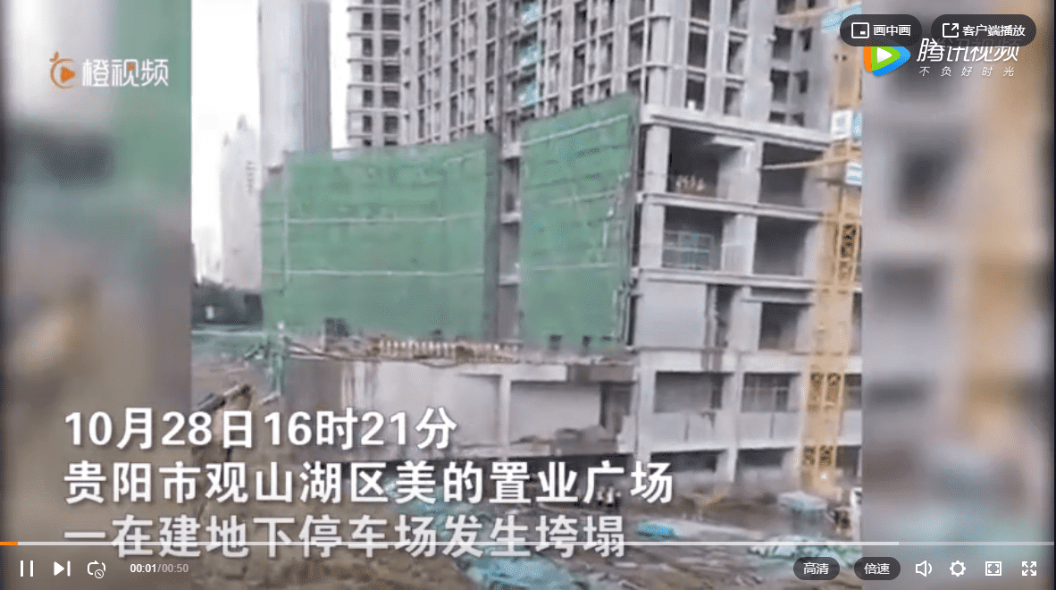
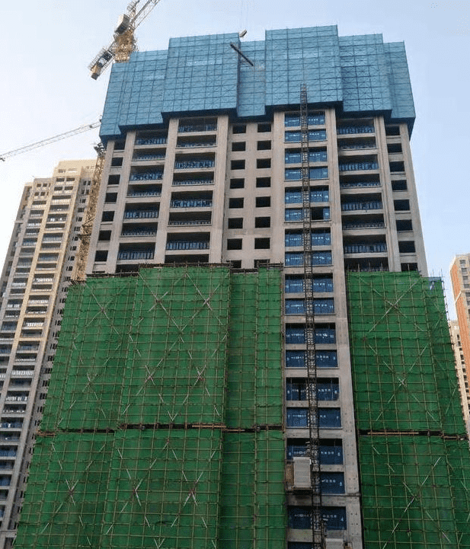
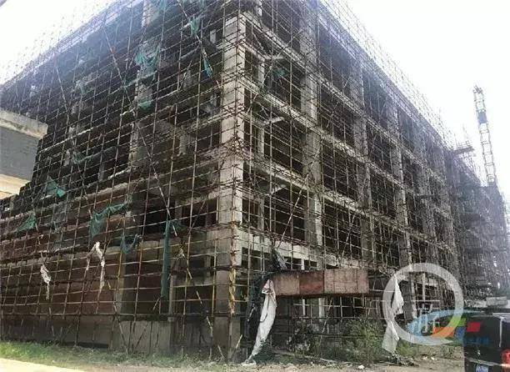
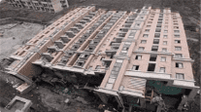
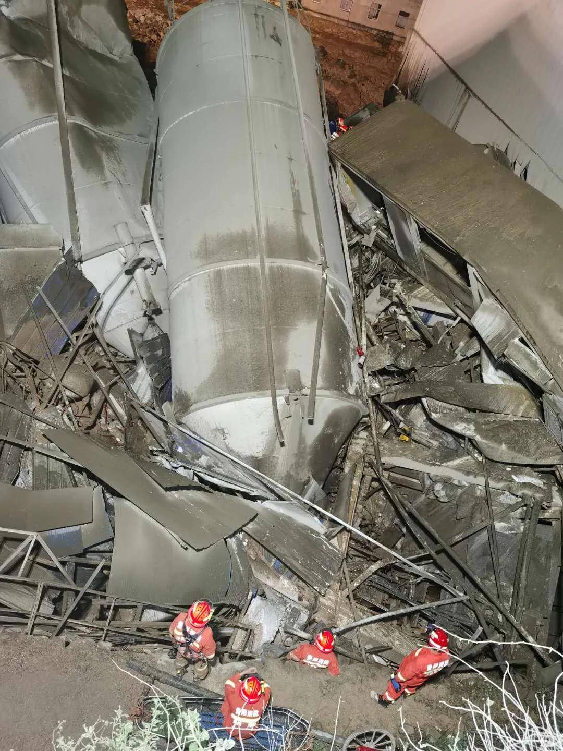
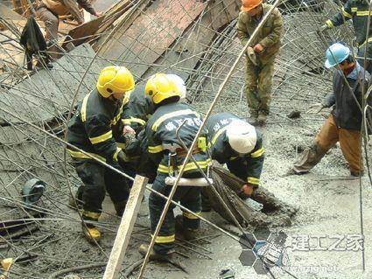
近期建筑工程质量 生产安全事故频发
混凝土作为一种重要的建筑材料，对保障建筑质量和人民生命财产安全至关重要，但受制于生产管理粗放、各方安全质量信息不畅，形成“信息孤岛”，建筑工程质量、生产安全事故逐年飙升，建立健全质量安全监测体系至关重要。
贵阳观山湖区美的置业广场发生垮塌
长沙新城花都混凝土强度不合格，12-27层返工重建
江苏省宜兴市英伦尊邸住宅楼混凝土掺入废弃钢渣，项目随即叫停
上海莲花河畔景苑7号楼因桩基强度不够整体倒覆
贵阳一混凝土生产线垮塌7人被埋
广西某车间因工程质量低劣导致屋面全部坍塌

Slide 4
行业现状
通过行业数据分析，混凝土质量合格率差异较大，行业平均合格率仅85.22%，因混凝土导致的建筑质量参差不齐是一个普遍现象。

Slide 5
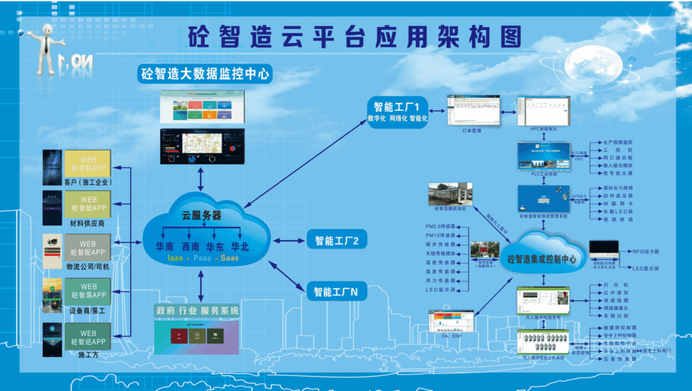
砼智造HPC智能工厂
砼智造是汇聚高性能混凝土（标准简称：HPC)行业机理模型，通过大数据、物联网、人工智能、区块链等技术应用，面向混凝土行业全产业链的“互联网+协同制造”云服务支撑平台，集HPC高性能混凝土●PC构件制造执行管理、智能物流配送、在线质量检测于一体，与上游大宗物料和下游建筑工程紧密衔接的工业APP集成系统解决方案。
砼智造基于区块链的溯源编码、无钥签名等技术建立的混凝土质量追溯大数据系统，通过海量、可信数据的储存和挖掘，打通“质量信息孤岛”，可为政府、行业、建设以及设计、检测、施工等单位提供混凝土全产业链质量大数据服务，有效提升建筑工程质量安全动态监管、质量风险预警等综合效能。

Slide 6
应用成效
目前仅贵阳万科翡翠公园项目使用了砼智造，经第三方检测机构数据显示，该项目混凝土试块检测合格率为98%以上，高于其他项目平均合格率95.6%数值。
各项目试块检测合格率

Slide 7
目 录
行业现状分析
出厂前控制
物流运输控制
施工及质量控制
砼智造应用实施
砼智造技术应用

Slide 8
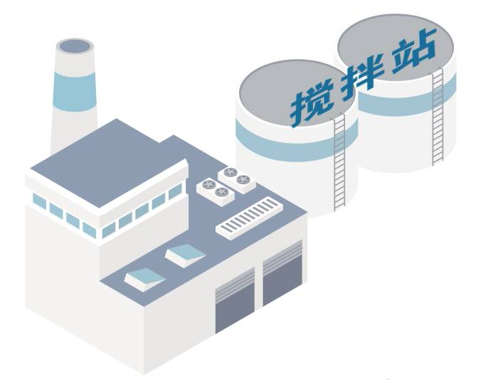
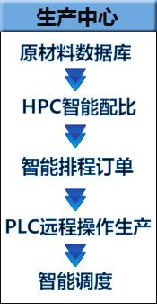
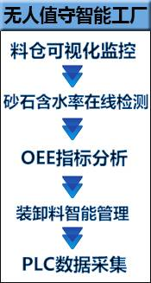
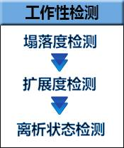
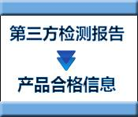
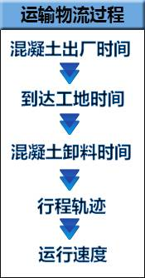
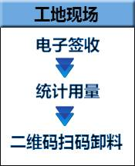
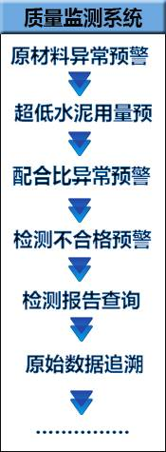
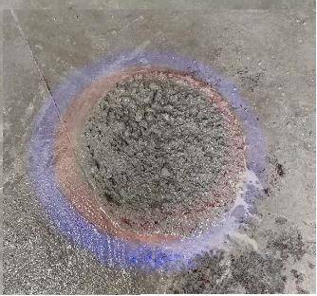
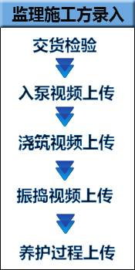
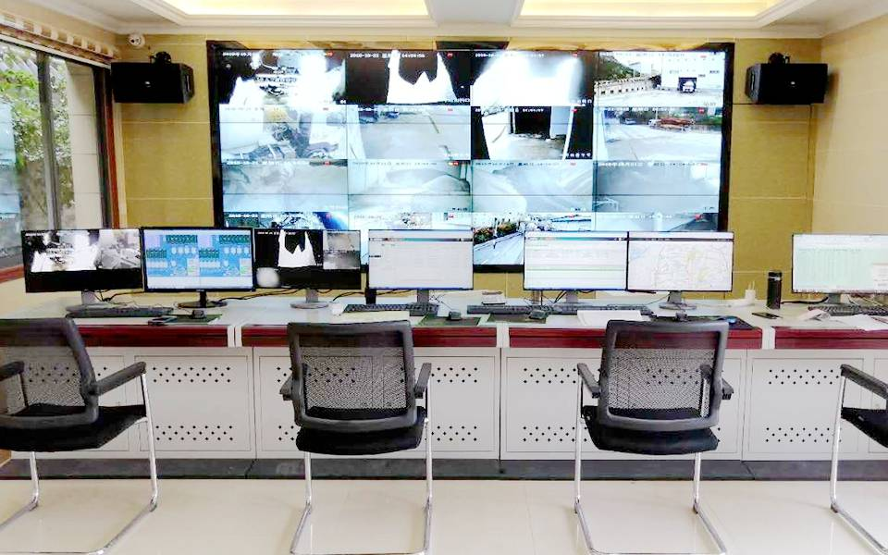
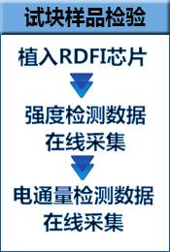
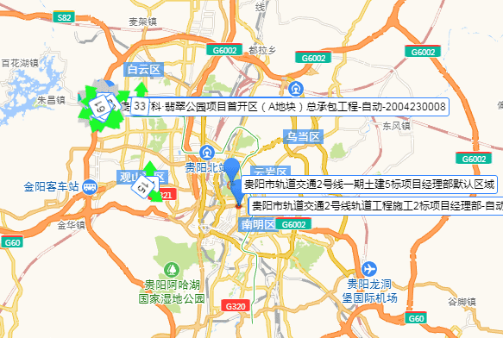
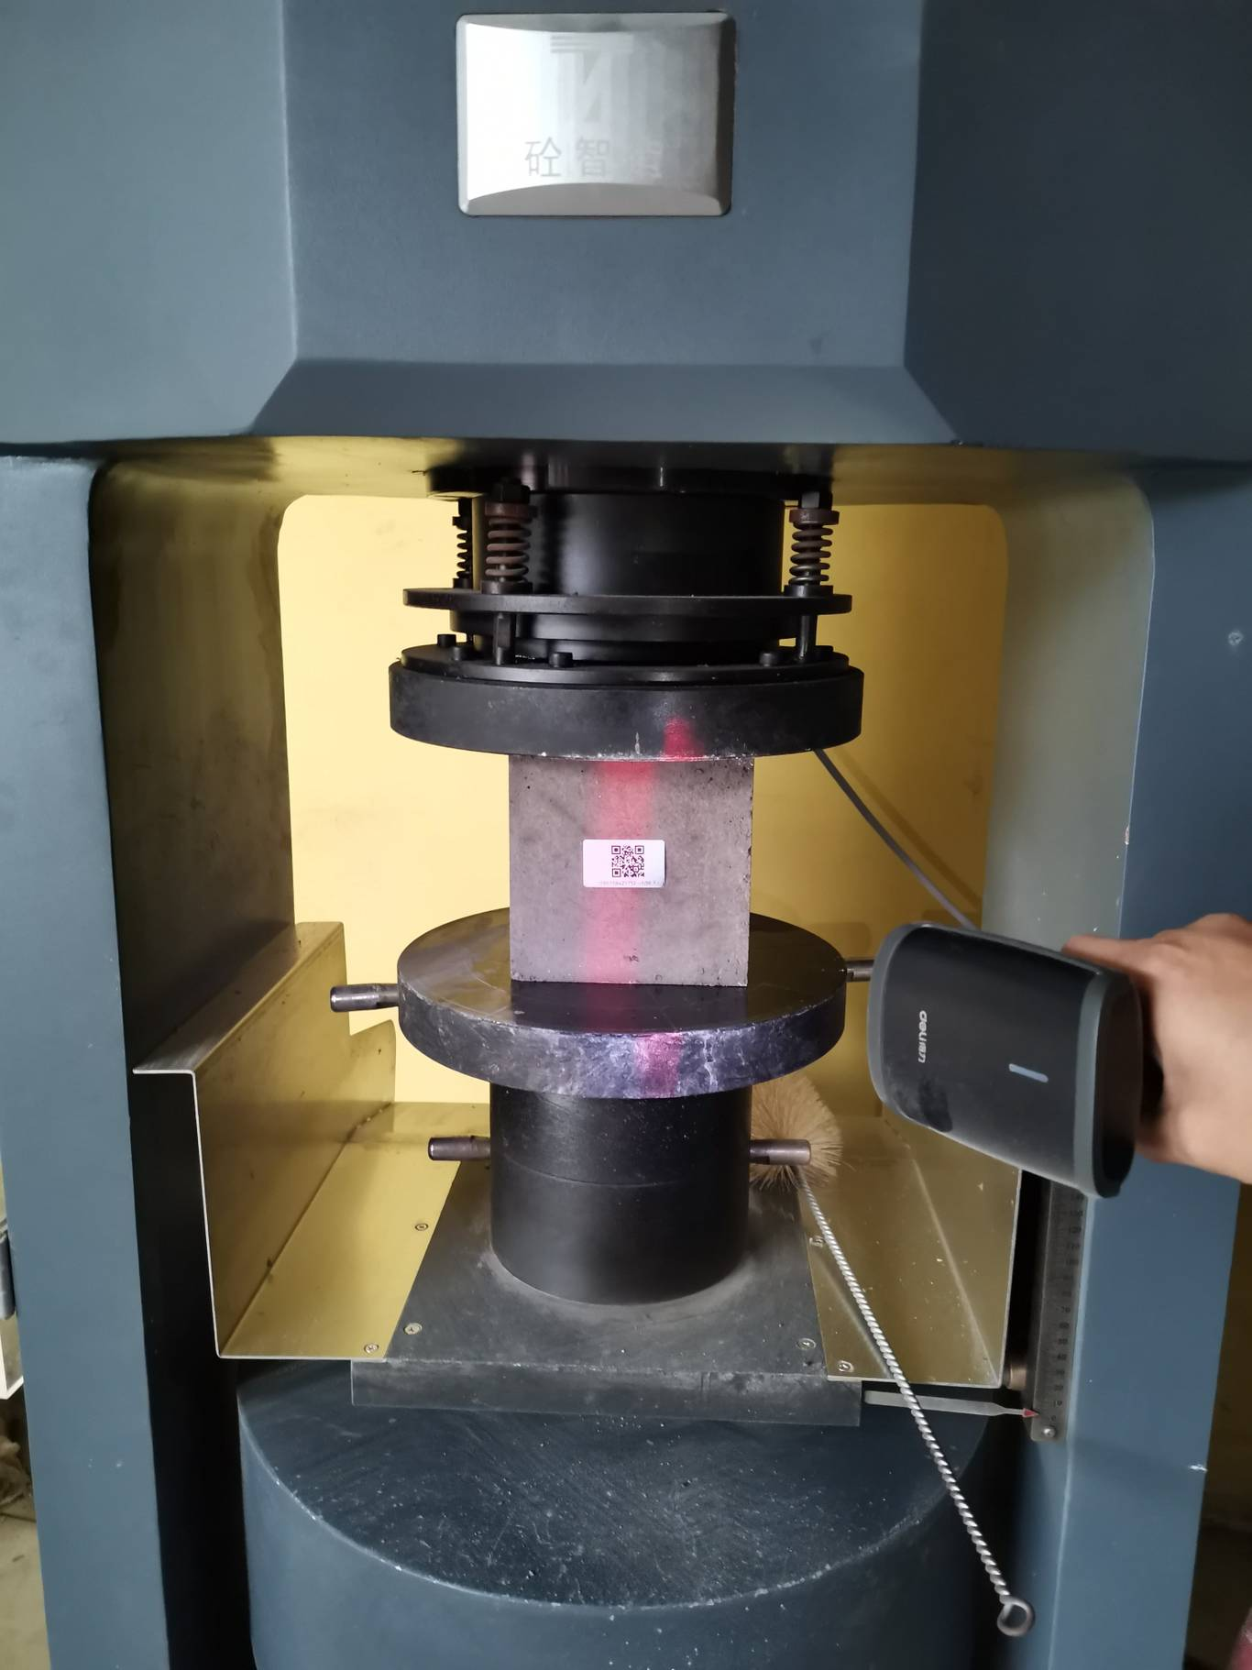
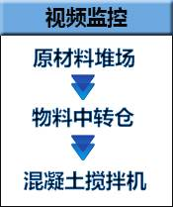
砼智造HPC智能工厂解决方案
砼智造集成控制中心 MES制造执行 在线质量检测管理 智能物流配送 施工现场管理 质量监控管理
砼智造集成控制中心 MES制造执行 在线质量检测管理 智能物流配送 施工现场管理 质量监控管理

Slide 9
出厂前控制
Goal
原材料异常预警机制
建立原材料异常预警机制，通过原材料质量标准数据库模型，智能筛选不符合要求原材料并触发预警。
生产异常预警机制
PLC工控改变传统人工操作模式，集成远程化控制生产实现流程性智能制造，提高生产精准精度，低于生产控制标准触发预警。
配比异常预警机制
汇聚各标号配比机理模型，自动生成最优配合比，可解决搅拌站技能水平不足问题，在线采集每批次实际配比数据，配比用量异常可触发预警。
质量异常预警机制
智能设备智能采集质量数据并上传云端，数据真实有效不可篡改，7天、28天强度未达标可触发预警。

Slide 10
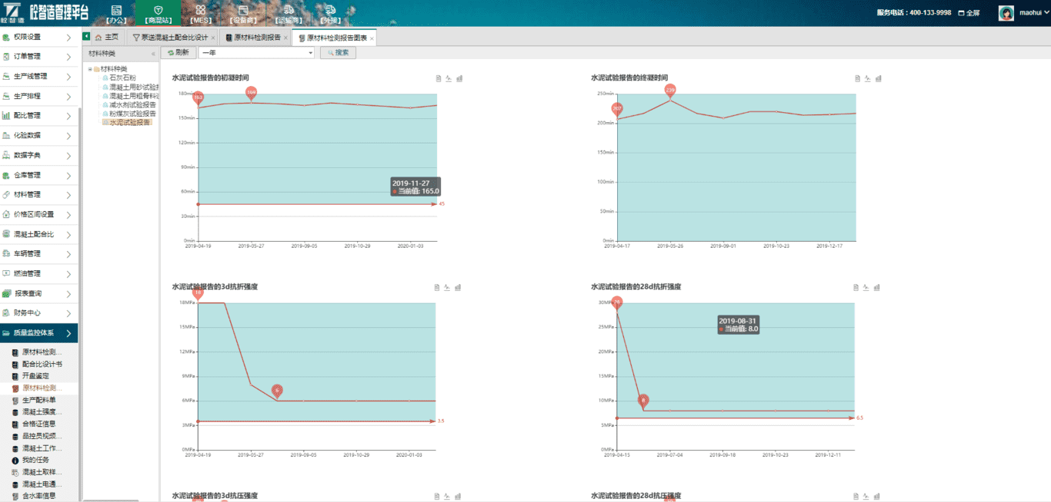
出厂前控制
原材料数据库应用
传统模式
手工记录原材料各项指标台账，人为判定各类 原材料是否符合标准，且数据不易存储。
砼智造模式
系统植入混凝土所有原材料质量验收标准模型，统一各类原材料质量验收标准，低于质量验收标准可触发预警。
解决问题
从源头控制各类原材料，确保各类原材料指标符合质量验收标准。

Slide 11
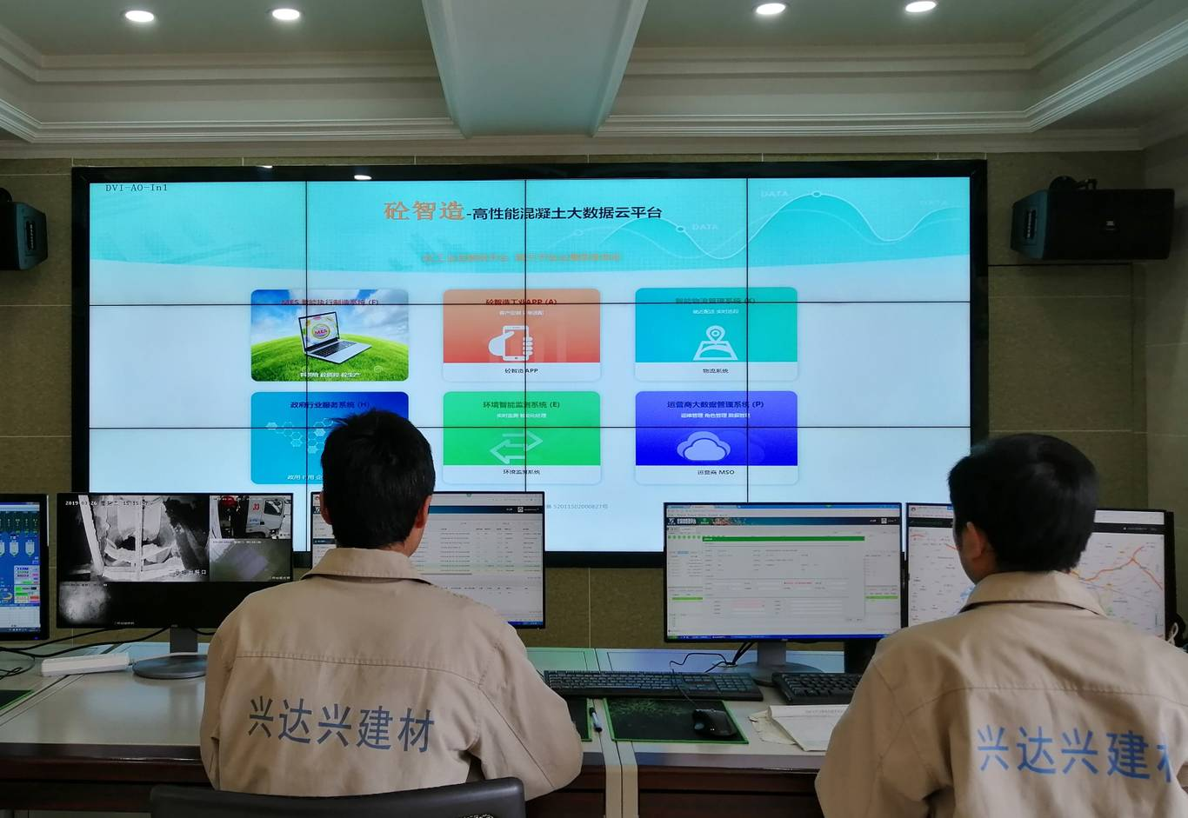
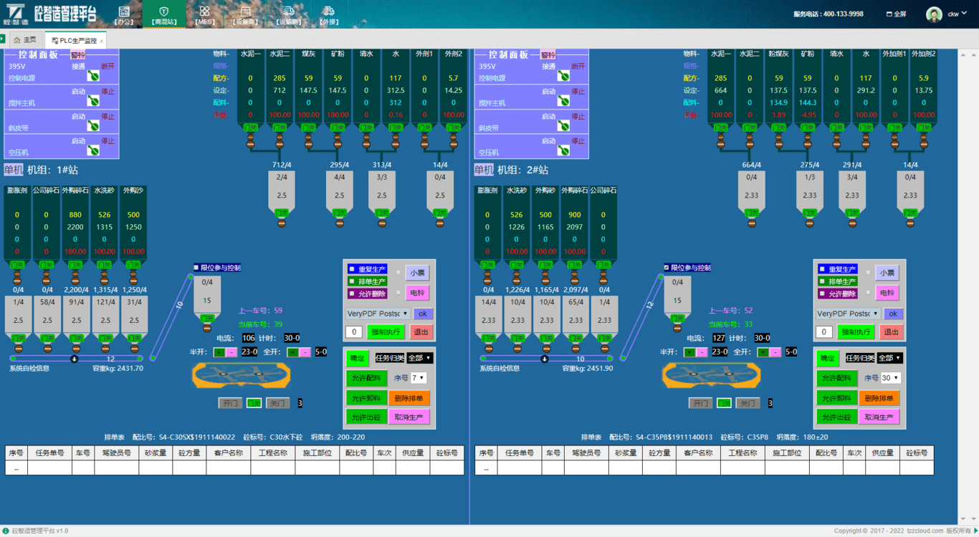
出厂前控制
远程生产管理
传统模式
搅拌站每条生产线配置调度员、质控员、操作员，现场操控生产，按2条生产线计算，现场需配置12人，且安全隐患高，控制精度低。
砼智造模式
改变传统人工操作模式，实现集成化远程操控，自动完成生产下料、称量、拌和生产、配合比匹配、产品装车等生产过程，提高工作效率，控制精度高，作业强度低，按2条生产线计算仅配置2-4人。
解决问题
优化生产流程，提高控制精度，节约资源、能源及人力成本，杜绝安全事故发生，实现智能制造、大规模个性化定制和供应链协同。

Slide 12
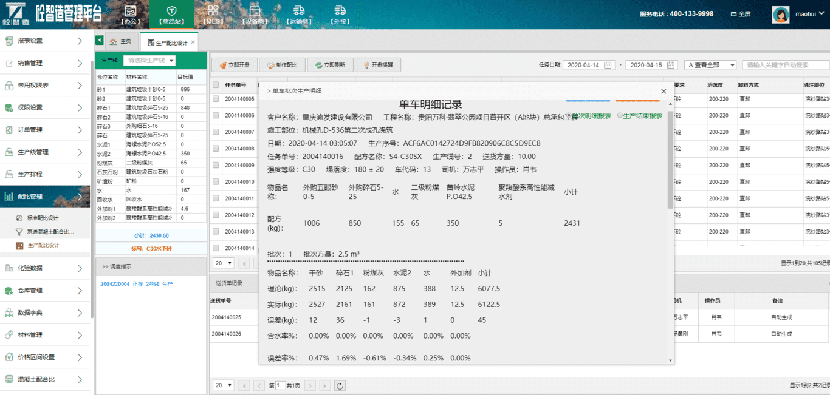
出厂前控制
HPC智能配比管理
传统模式
配备大量实验人员根据原材料各项检测指标做实验，确定混凝土配合比，受实验人员技能水平及人员流动影响，混凝土质量不稳定。
砼智造模式
可根据原材料检测指标、质量技术规范、订单个性化需求，HPC智能配比模型调用数据库优化配合比，缩短研制周期，配比用量异常可触发预警，提高混凝土质量稳定性。
解决问题：
集聚各标号混凝土配比值，可解决试验员技能水平不足问题。
汇聚各订单配比实际值，每生产批次可追溯。

Slide 13
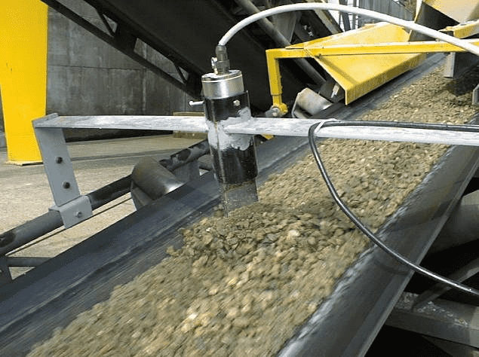
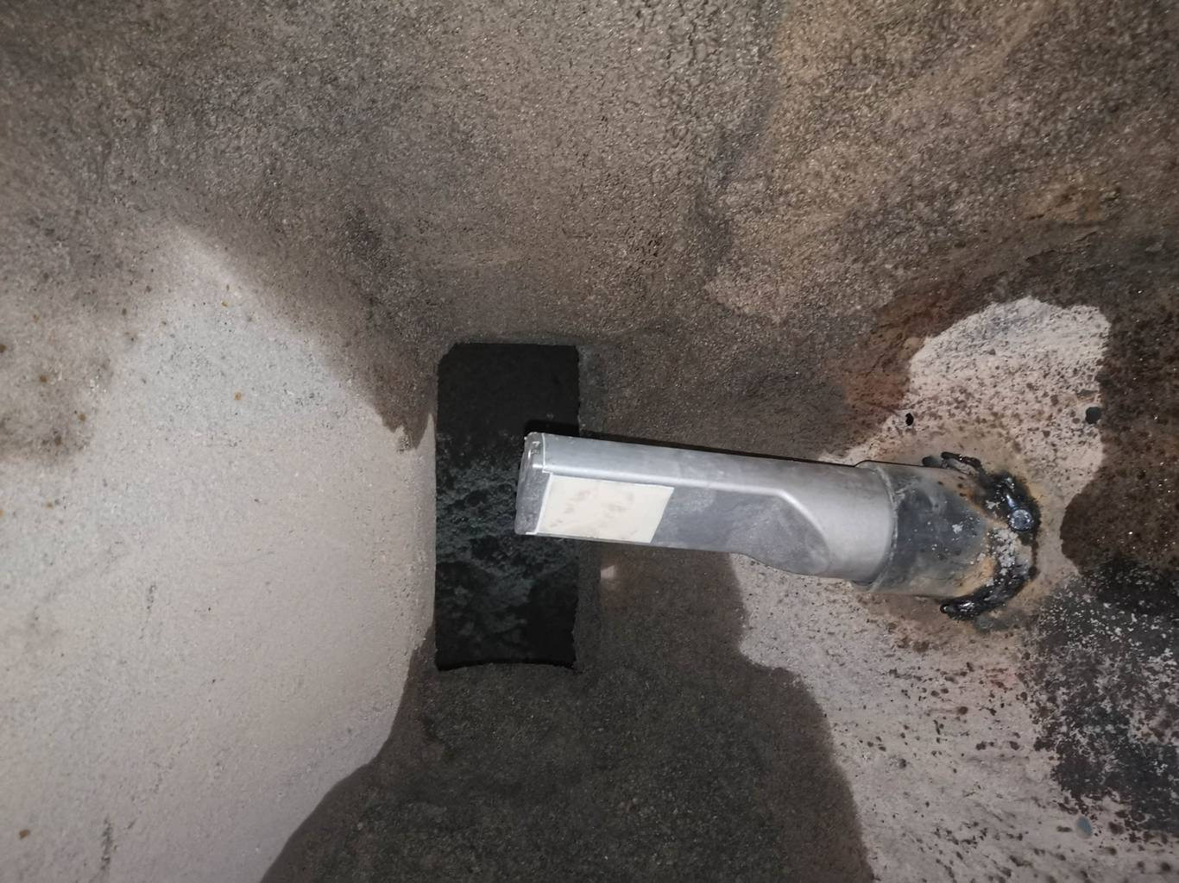
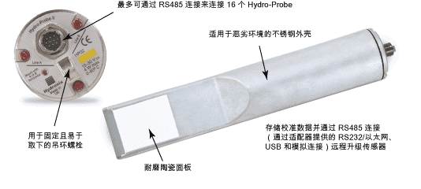
出厂前控制
砂石含水率精准控制
传统模式
受各区域社会资源影响，砂石含水率不同导致混凝土配合比精度受影响，影响混凝土质量稳定性。
砼智造模式
自动检测砂石含水率，与PLC工控系统轻松集成，根据含水量变化智能调整配合比。
解决问题
取代人工检测，提高控制精度，确保生产出一致的高质量产品。

Slide 14
出厂前控制
实时对混凝土强度异常、工作性异常、原材料指标异常、配比值异常、浇筑量异常进行预警并触发手机短信提醒，增强混凝土数字化管控能力。
混凝土7天强度异常预警
混凝土28天强度异常预警
低于红线触发预警
低于红线预警
低于红线触发预警
混凝土强度7天低于设计标号85%触发预警
混凝土强度28天低于设计标号的115%将触发报警。

Slide 15
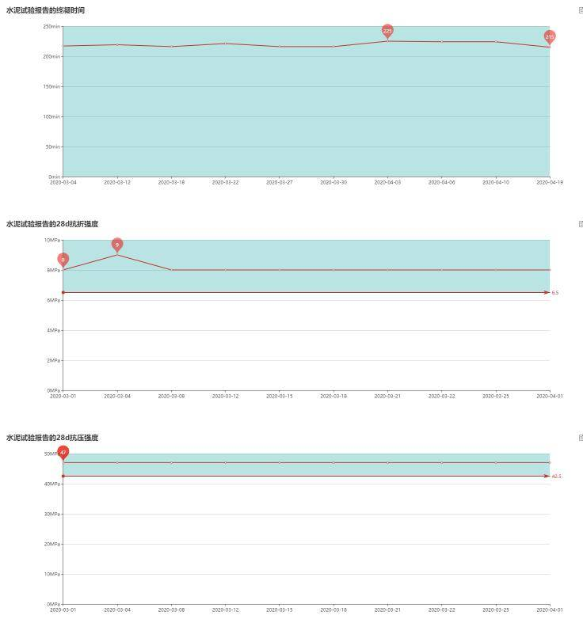
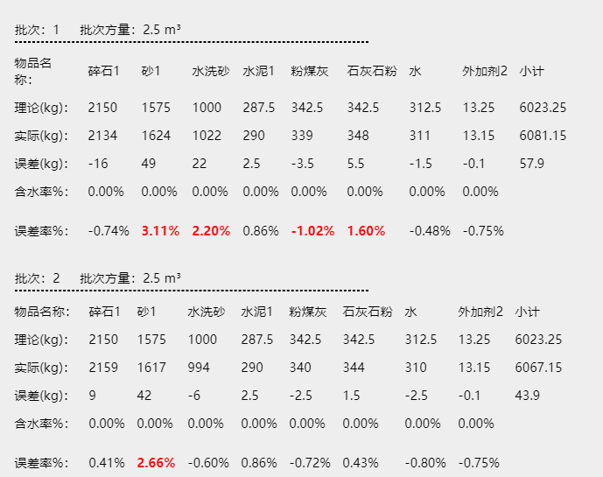
出厂前控制
原材料质量预警
配比值异常预警
不同类型材料超出范围显示为红色即触发预警。
各类原材料检测指标低于红线触发预警。
各原材料检测指标低于红色预警线触发预警
理论与实际配合比误差率显示红色触发预警

Slide 16
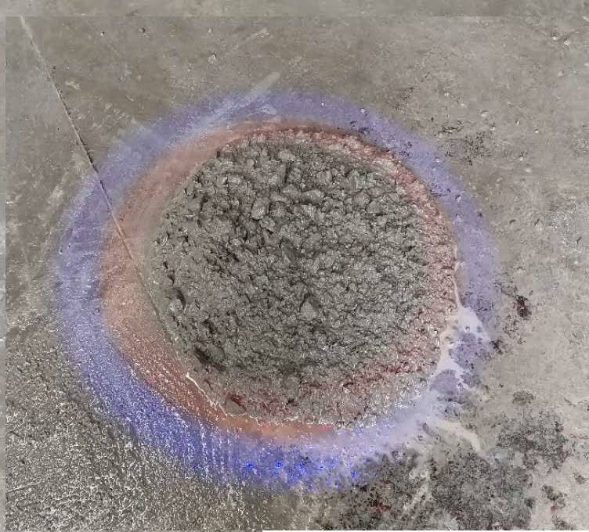
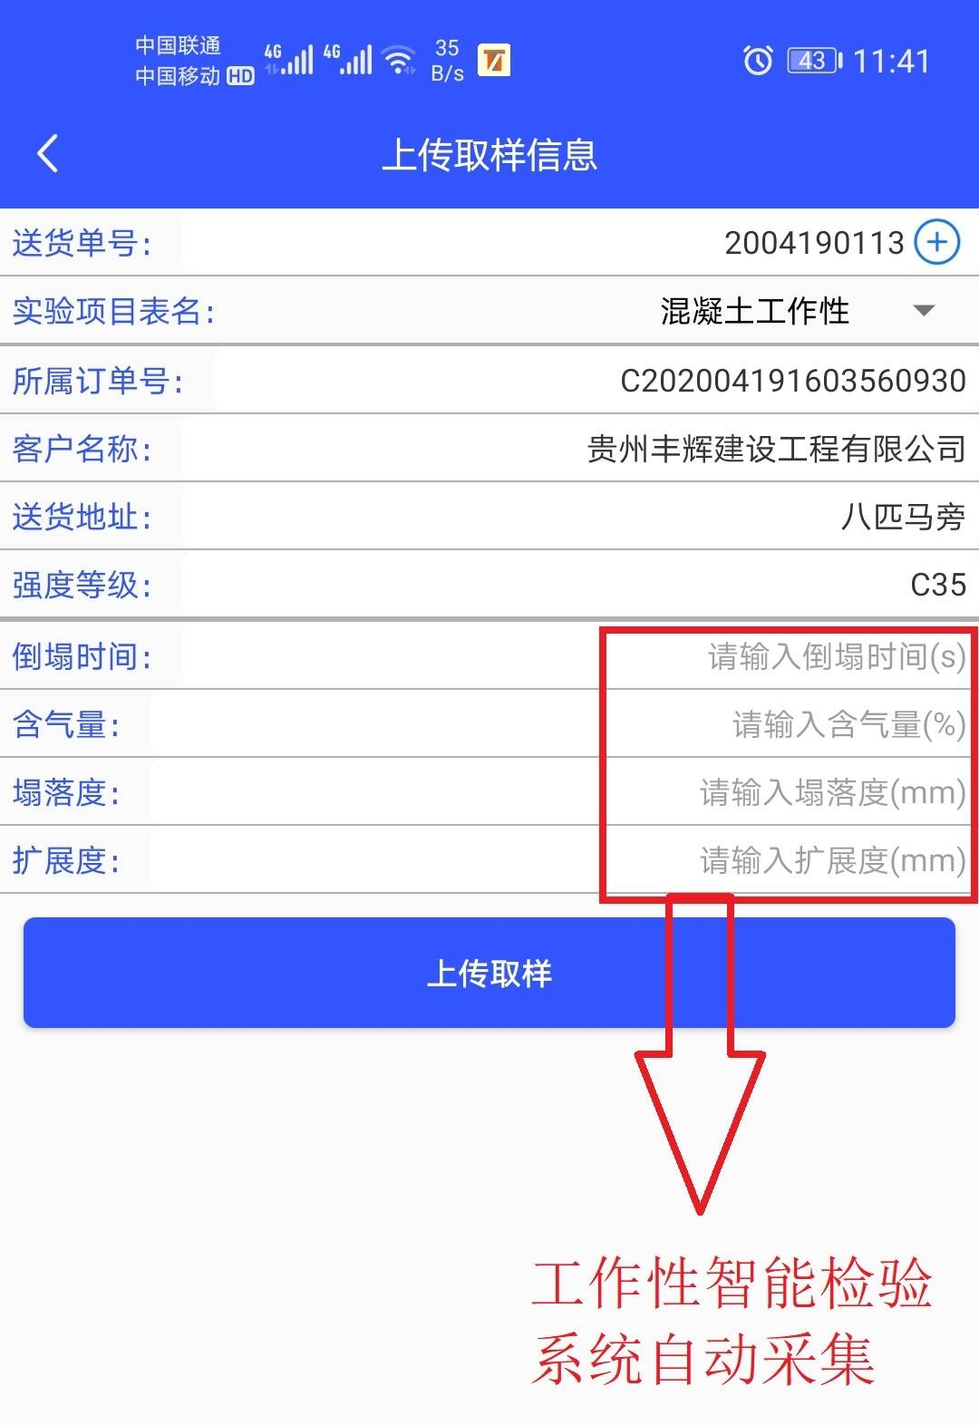
出厂前控制
智能工作性能检测
传统模式
人工检测混凝土塌落度、扩展度、含气量等数据，检查结果易出错，数据不透明。
砼智造模式
通过激光测距与图像分析检测混凝土塌落度、扩展度、含气量，检测快捷、直观，数据自动读取，检测精度高。
解决问题
减少人工作业。避免人为误差，缩短监测时间，提高检测精度。
智能采集
通过激光测距与图像分析智能检测混凝土坍落度、扩展度
红色区域：工作性适中
红色以内：泵送性差
蓝色区域：离析
允许出厂
返回工厂

Slide 17
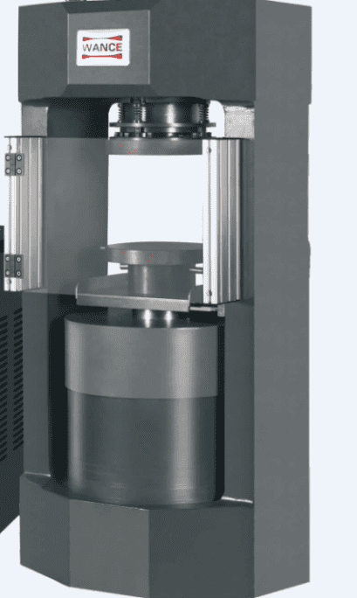
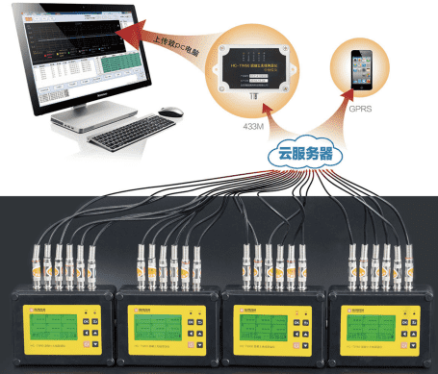
出厂前控制
传统模式
人工记录试块质量及检测数据，数据易篡改，无法追溯，各方责任无法界定。
砼智造模式
试块植入芯片，数字压力机智能读取强度数据上传平台，自动生成实验报告及溯源二维码，质量数据真实有效、不可篡改，产品全过程可追溯。
解决问题
避免人为干预，保障检测数据的真实性、可信度，降低建设方监管难度。
在线质量检测数据管理

Slide 18
目 录
行业现状分析
出厂前控制
物流运输控制
施工及质量控制
砼智造应用实施
砼智造技术应用

Slide 19
物流运输控制
智能物流管理
加装车载终端设备，监控运行轨迹、运行速度。
01
加装装卸料传感器，监控车辆违规加水、卸料等现象。
02
植入运输异常预警机制，监控因运输及卸料导致的混凝土工作性能变化。
03

Slide 20
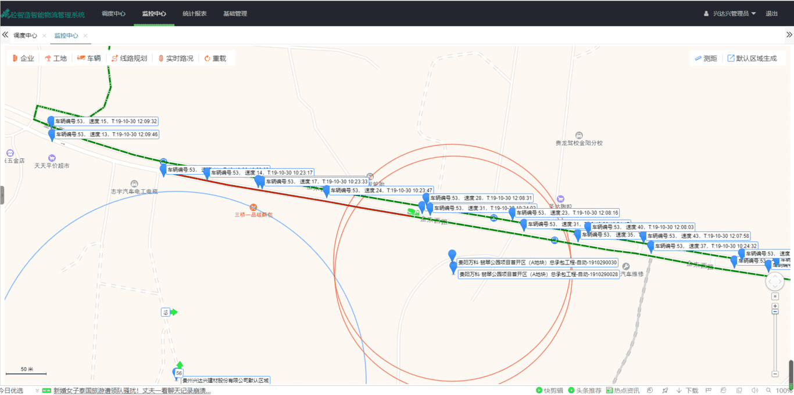
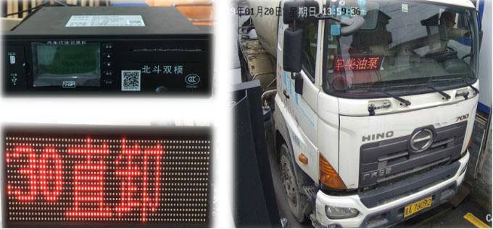
物流运输控制
传统模式
无法监控车速、运行轨迹、运输超时导致的混凝土性能指标变化以及驾驶员加水、偷料等个人行为，混凝土性能变化无法监控。
砼智造模式
加装车载智能终端系统，平台规划最佳运输路线，避开交通拥堵，有效缩短运距。
加装装卸传感器，可实时监控车辆加水、卸料等异常情况。
解决问题
供应的及时性和运输安全有保障。
杜绝驾驶员乱加水或乱卸料等个人行为。

Slide 21
目 录
行业现状分析
出厂前控制
物流运输控制
施工及质量控制
砼智造应用实施
砼智造技术应用

Slide 22
施工及质量管控
施工现场控制
系统推送工作性检验任务，现场检验工作性能，异常触发预警。
01
产品入泵、浇筑、振捣、养护等施工流程上传，施工过程可溯源。
02
03
系统推送养护任务，未完成养护任务触发预警。

Slide 23
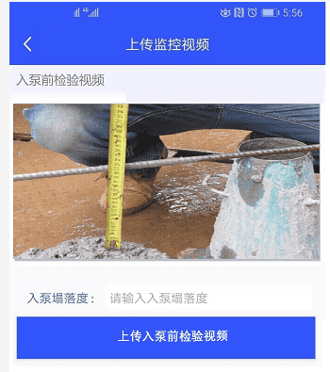
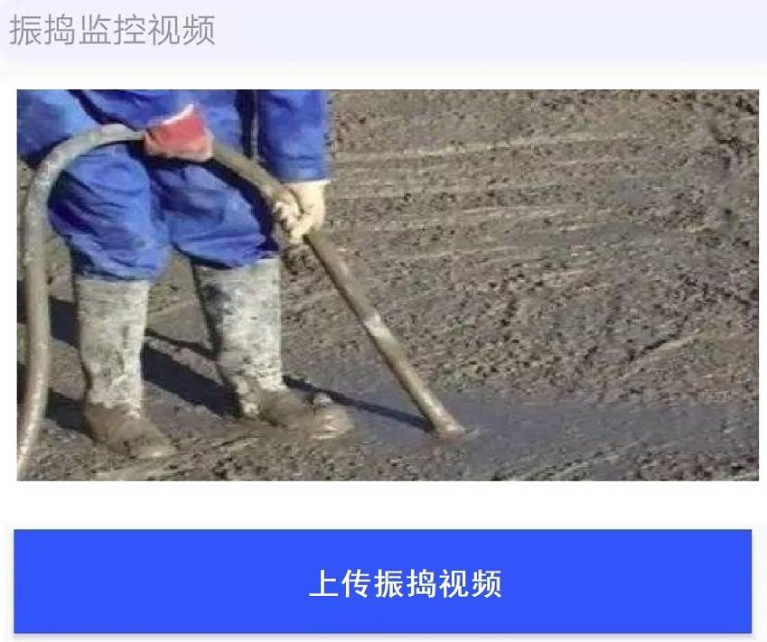
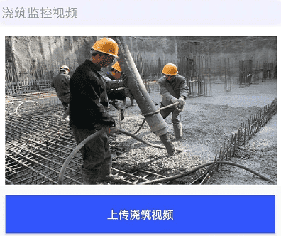
施工及质量管控
施工工艺管理
传统模式
由现场施工员指导施工，施工工艺规范是否标准无法监控。质量无法追溯，推诿扯皮现象多，质量责任难以明确。
砼智造模式
产品交验、入泵、浇筑、振捣、养护等施工流程通过手机APP上传，施工过程可溯源。
解决问题
混凝土交验、浇筑、养护全过程质量管控。强化混凝土交验、浇筑、养护全过程质量管控，规范各环节操作行为。
交货前检验
入泵过程监督
浇筑过程监督
振捣过程监督

Slide 24
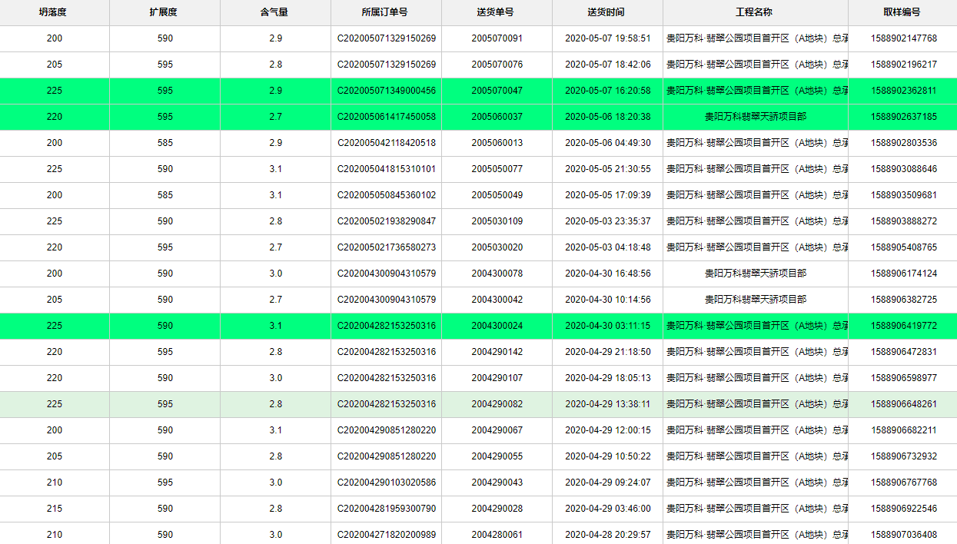
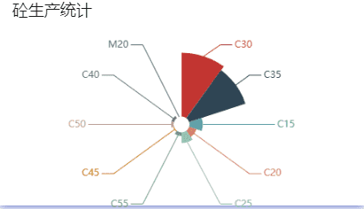
施工及质量控制
混凝土工作性异常预警
混凝土浇筑量异常预警
工作性达到标准显示为绿色。
混凝土工作性未达标触发预警
混凝土浇筑量低于设计量98%触发预警

Slide 25
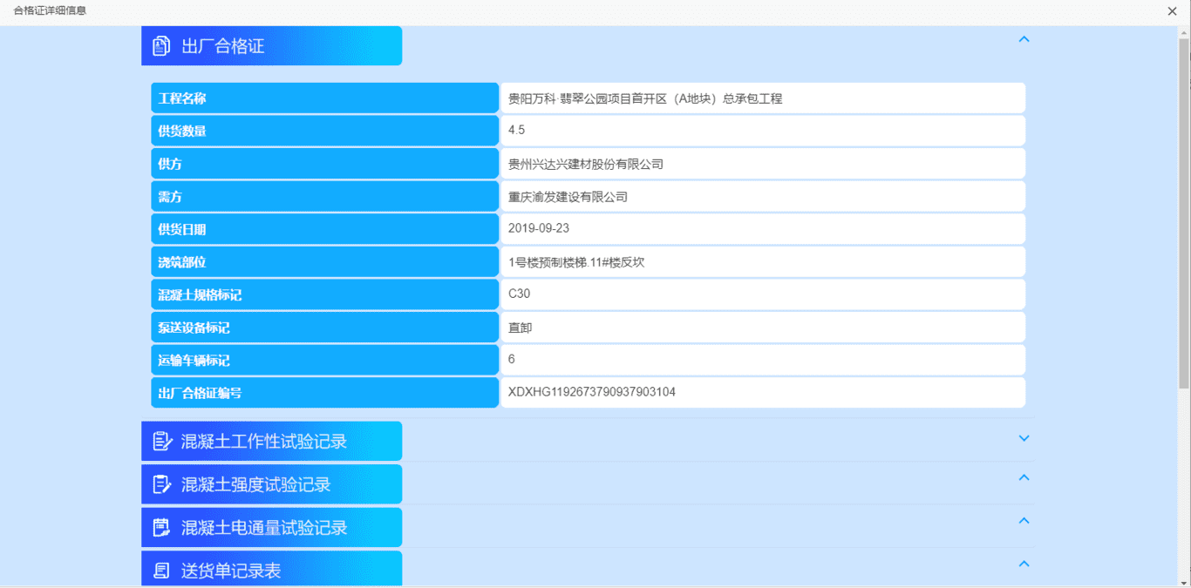
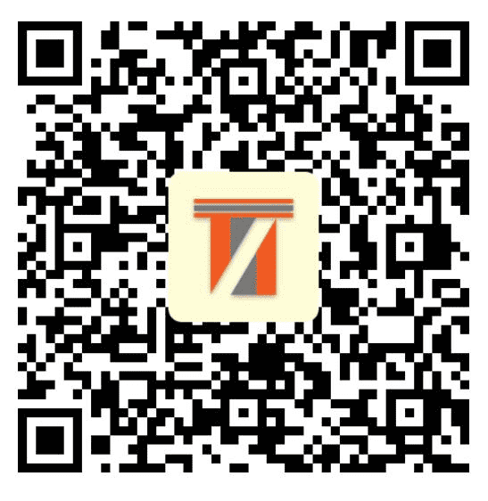
施工及质量管控
质量合格证
溯源二维码
建筑各部位自动生成溯源二维码，实时查看产品合格证书，数据公开透明，购房者可实时掌握房屋质量数据，提高客户的体验感、满意度。
扫一扫，体验质量合格证。

Slide 26
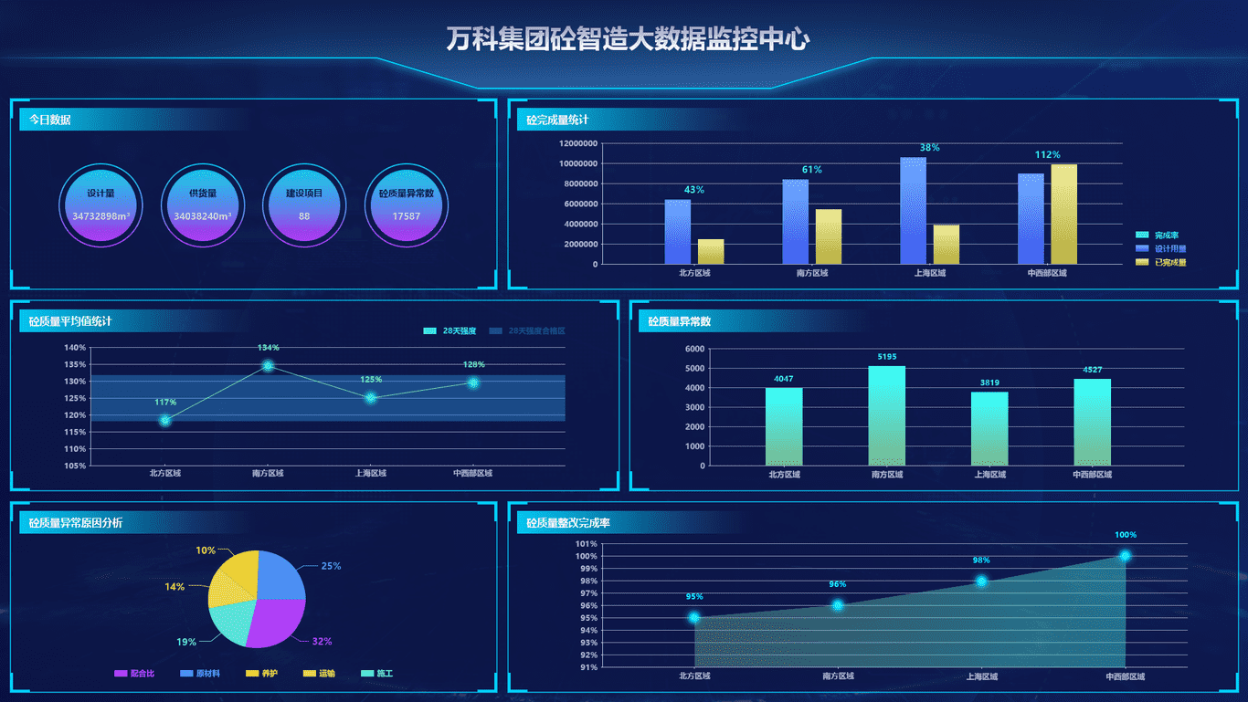

Slide 27
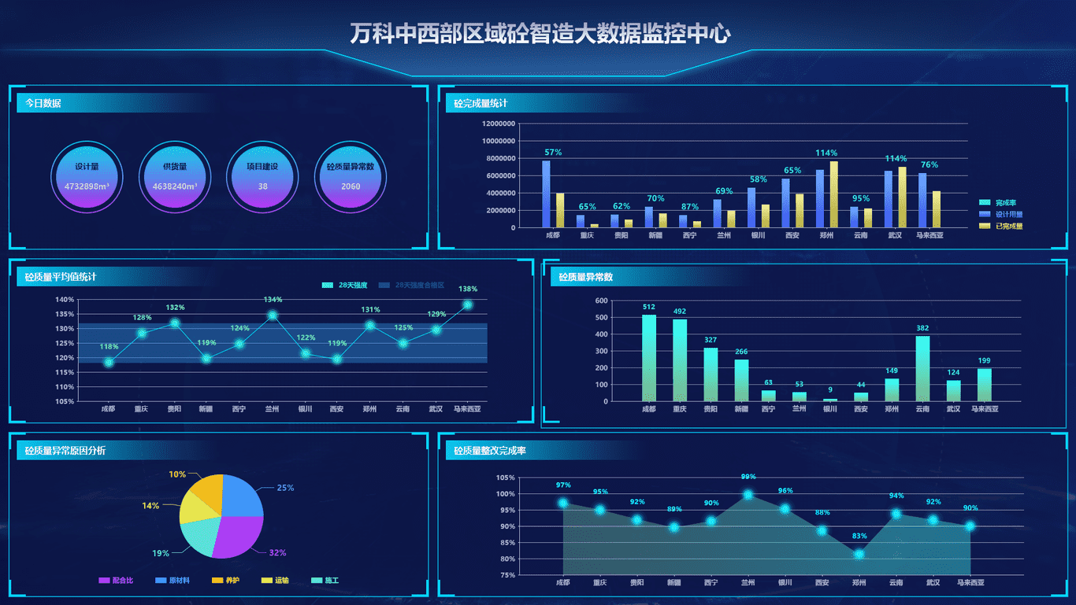

Slide 28
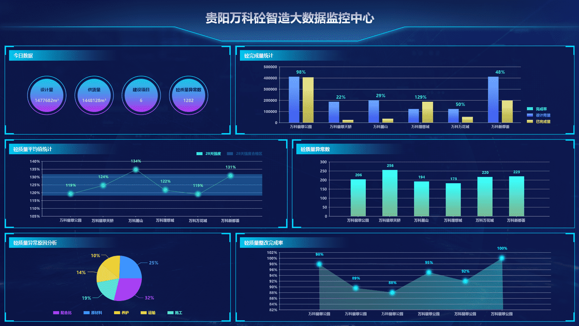

Slide 29
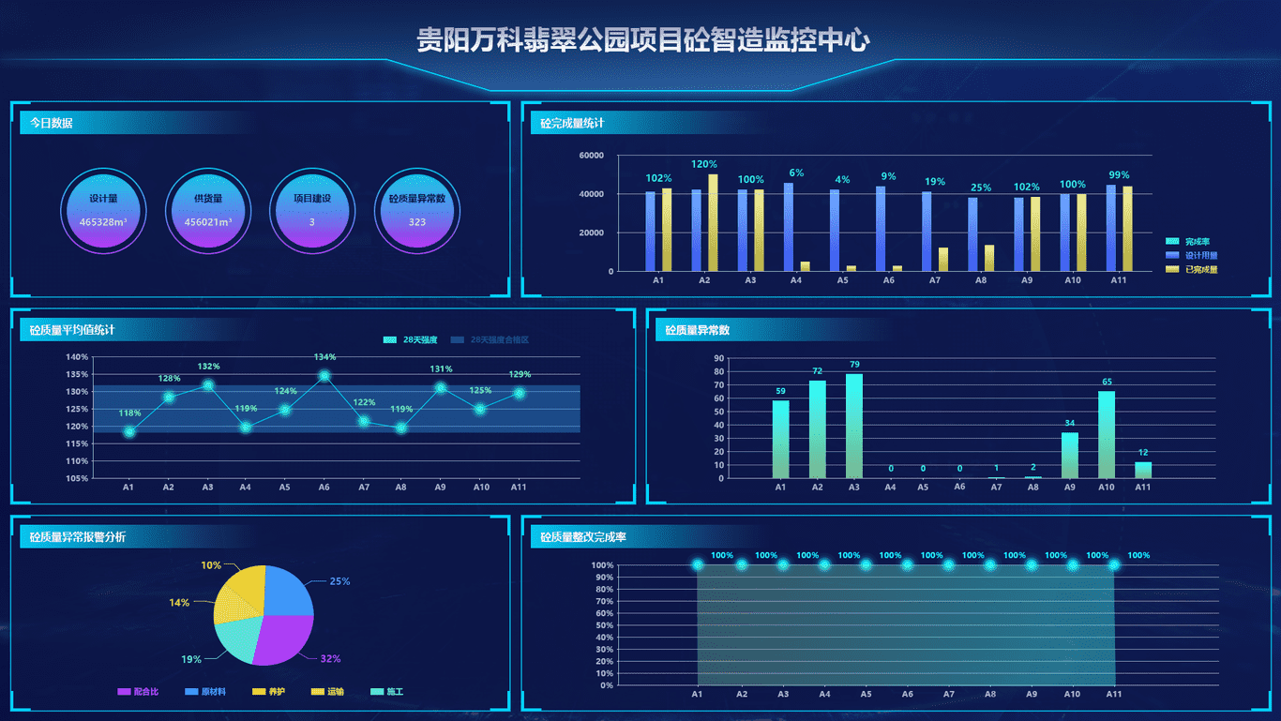

Slide 30
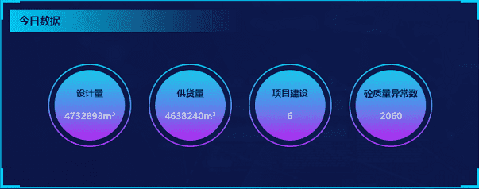
施工及质量控制
今日数据：
砼设计量：汇聚所有项目设计用量，并与设计用量做对比，可实时查看超出设计用量浇筑部位，如：隐蔽工程、施工变更的实际浇筑用量。
砼供货量数：汇聚所有项目已浇筑方量，实时动态显示。
建设项目数：汇聚所有在建项目数量及相关信息。
砼质量异常数：汇聚砼工厂出厂检验28天强度平均值数据及现场交验货试块第三方检测28天强度数据，任意一组数据不合格为砼质量异常数，可追溯到具体项目具体楼层具体部位。
砼完成量统计：
在线统计所有项目设计用量与供货量砼用量对比数据实时汇总采集，动态显示。
已浇筑完工部位浇筑用量低于设计用量98%触发预警。
可实时查询隐蔽工程及施工变更等环节真实浇筑用量，超出设计用量总额触发预警。
砼质量平均值统计：
汇聚各区域所有项目已浇筑砼的各部位砼各标号28天砼强度平均值，经对比数据出现异常即可触发预警提示，可追溯到预警项目部位。
汇聚月、季、半年、年度质量平均值及质量趋势图。

Slide 31
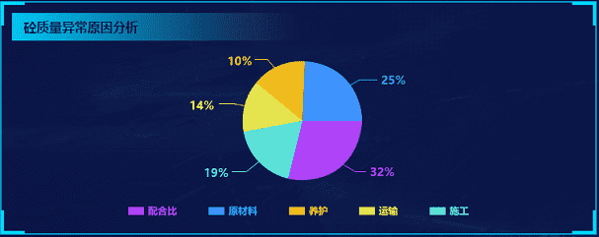
施工及质量控制
砼质量异常数：
汇聚砼工厂出厂检验28天强度数据及现场交验货试块第三方检测28天强度数据，任意一组数据不合格为砼质量异常数，可追溯到具体项目具体楼层具体部位。
砼质量异常原因分析：
原材料：原材料检测指标不合格触发预警。
配合比：①实际配合比中砂石用量超出基准配合比砂石用量10%触发预警；②用水量超过5KG触发预警；③水泥用量≤基准配合比3KG触发预警；④外加剂超过标准用量20%触发预警。
施工：①施工性能塌落度≤160、扩展度≤500触发预警。②砼强度7天≤85%触发预警，28天≤100%触发预警。
运输：①输运时间超过3小时触发预警，②卸料时间超过5小时触发预警。
养护：①水化放热超过15℃触发预警；②养护任务未完成触发预警。
砼质量整改完成率：
砼质量异常部位设置限期整改，可查询整改时间、整改方案、整改过程及整改结果，到期未整改合格即可触发预警，确保建筑质量100%合格。

Slide 32
目 录
行业现状分析
出厂前控制
物流运输控制
施工及质量控制
砼智造应用实施
砼智造技术应用

Slide 33
砼智造应用成效-参与各方综合成本降低
砼智造实施后，产品研制周期、质量损失、人力成本、管理成本、设备投入等综合成本降低，可节约建设方、总包方、混凝土厂商综合成本约10%，提升综合效益约20%。
建设方：数量、质量可控，实时数字化管控，动态化供应链管理；降低监管成本、增强管控能力。
总包方：供应保障，施工可控，成本可控，质量可控；实现精细化管理、降低管理成本。
混凝土厂商：产品研制周期、质量损失、人力成本、管理成本、设备投入等综合成本下降，服务能力提升。

